Slide 1
Coleta Ágil
Entrega 4 - Engenharia de Software Orientada a Serviços - Fase de Modelagem

Slide 2
Processo de Negócio As Is
Durante pesquisa na web buscou-se entender como funcionava o fluxo As Is do da coleta de lixo, com base nisso foram encontrados algumas referencias ( Ecourbis Ambiental S.A e Loga ) , focaremos na Ecourbis Ambiental S.A na qual realiza a coleta na zona leste de São Paulo
Encontrou-se um noticiário, no qual explica um pouco como a coleta é feita, segundo o noticiário utilizam um sistema de roteirização, ou seja, cada carro de coleta é destinado a um certa região e eles seguem um caminho predeterminado para coleta de lixo.
Importante : Não há um aplicativo como os de transporte por demanda

Slide 3
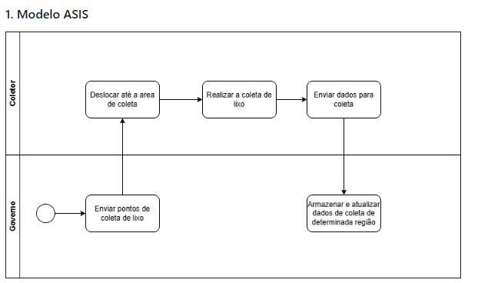
Diagrama As Is
1 – O governo envia um determinado sistema de roteirização para o condutor
2 – O coletor condutor se desloca até os pontos no roteiro
3 – Os coletores atrás do caminhão coletam o lixo
4 – Após chegar na estação de despejo (destino final) os coletores informam o caminho que o lixo foi coletado
5 – O governo Armazena a coleta de dados nessa região

Slide 4
Problemas e Sugestão
O sistema de roteirização é muito manual (tudo é muito manual)
O percurso muitas vezes não é otimizado
Poderia haver uma forma (aplicativo) para facilitar essa comunicação
O governo poderia acompanhar de forma automatizada o status da coleta de lixo

Slide 5
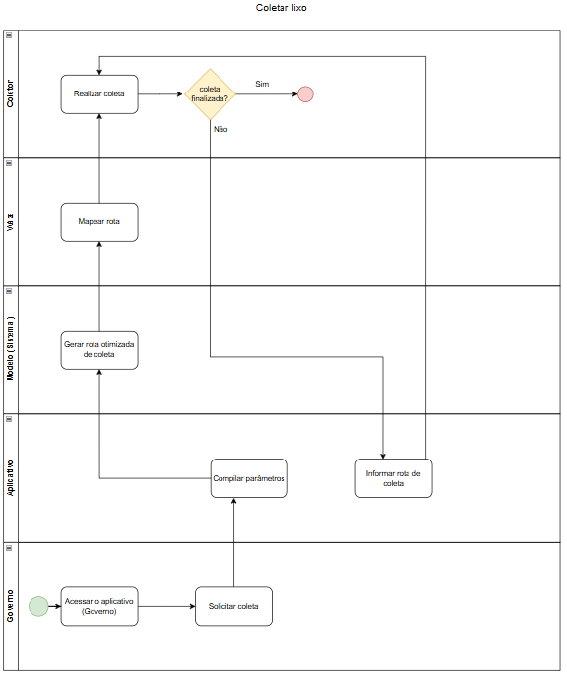
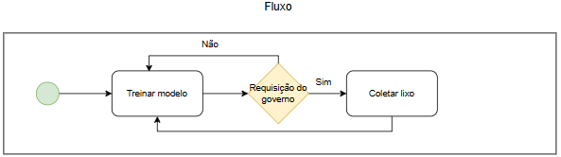
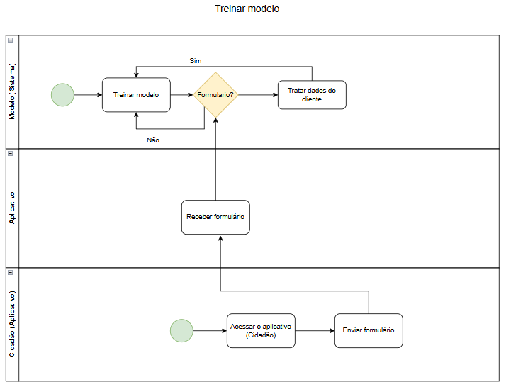
Diagrama To Be

Slide 6
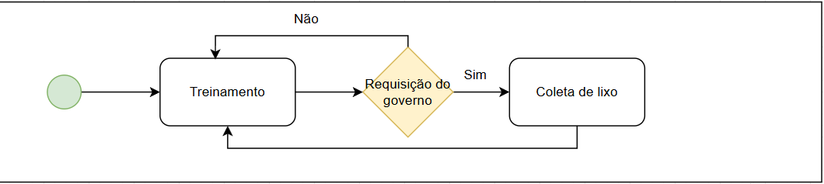
1 - Fluxo
O estado inicial do modelo inicia-se em treinamento
Quando há uma requisição de coleta do governo ele irá parar o treinamento e realizar o fluxo de coleta
Após o fluxo de coleta for concluído ele retomará seu treinamento
RN01: O treinamento do modelo será interrompido imediatamente sempre que houver uma requisição de coleta do governo, priorizando a execução do fluxo de coleta antes de retomar o treinamento.
RNF01: O sistema deve garantir a consistência e retomada de seu treinamento sem perder seu contexto

Slide 7
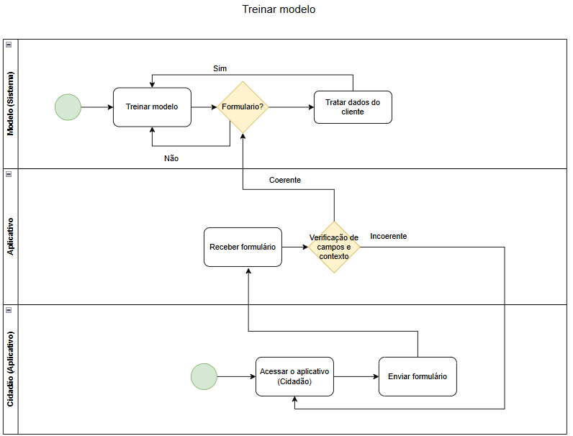
1 – Treinar Modelo
Há dois estados iniciais Treinar modelo e Acessar o aplicativo.
O cidadão acessa o aplicativo, que, em seguida, se comunica com a API do gov.br. O usuário insere seus dados e acessa o conteúdo do aplicativo para seu tipo de usuário.
O cidadão pode enviar um feedback a qualquer momento para o aplicativo, enquanto isso o modelo está treinando e pode receber novos dados repentinamente (assincronia) .
O aplicativo irá coletar os dados do cidadão feedback através de um formulário (Enviar formulário).
Em seguida ele realizará uma validação previa (contexto do formulário, campos ausentes, etc.), se faltar algo o formulário será descartado e o fluxo do cidadão será resetado
Caso o formulário seja aceito, no próximo ciclo de treino o modelo tratara os dados recebidos do feedback e em seguida classificará e incorporará em seu algoritmo

Slide 8
1 – Treinar Modelo
Regra de Negócio
RN02 – O sistema possui dois estados iniciais: Treinar modelo e Acessar o aplicativo.
RN03 - o usuário tem acesso ao conteúdo personalizado de acordo com seu tipo de usuário.
RN03 - O cidadão pode enviar feedback a qualquer momento pelo aplicativo. RN04 - O aplicativo deve coletar feedback por meio de um formulário RN 05 - O sistema realiza uma validação prévia no formulário
RN06 - O modelo deve classificar e incorporar os dados de feedback
Requisitos não funcionais
RNF02 – O treinamento do modelo e o feedback do usuário funcionam de forma assíncrona
RNF03 - A validação prévia do formulário, será realizada automaticamente por um script em Python integrado no Backend do sistema

Slide 9
2 – Coletar Lixo
O usuário governamental acessa o aplicativo, que, em seguida, se comunica com a API do gov.br. O usuário insere seus dados e acessa o conteúdo do aplicativo para seu tipo de usuário.
Em seguida será solicitado pelo aplicativo a realização de coleta, através de um formulário com os parâmetros de coleta preenchido
O aplicativo irá compilar os parâmetros de Em seguida ele realizará uma validação previa (contexto do formulário, campos ausentes, etc.), se faltar algo o formulário será descartado e o fluxo do cidadão será resetado.
Caso o formulário seja aceito, no próximo ciclo de treino o modelo tratara os dados recebidos do feedback e em seguida classificará e incorporará em seu algoritmo
RNF02 – O treinamento do modelo e o feedback do usuário funcionam de forma assíncrona
RNF03 - A validação prévia do formulário, será realizada automaticamente por um script em Python integrado no Backend do sistema

